Slide 1

CHÀO MỪNG CÁC CON HỌC SINH ĐÃ ĐẾN VỚI TIẾT CHÍNH TẢ TUẦN 6
Bài tập làm văn

Slide 2
MỤC TIÊU
Nghe-viết chính xác đoạn văn tóm tắt truyện Bài tập làm văn.
Làm đúng bài tập phân biệt cặp vần eo/oeo; phân biệt cách viết một số tiếng có âm đầu hoặc thanh dễ lẫn: (s/x; thanh hỏi/thanh ngã).

Slide 3
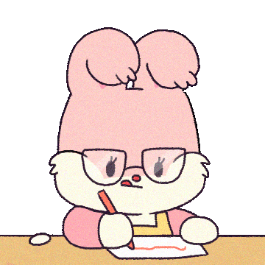
A. KHỞI ĐỘNG
Viết các từ sau ra nháp:
khoát tay, sững lại, quả quyết

Slide 4
B. Khám phá

Slide 5

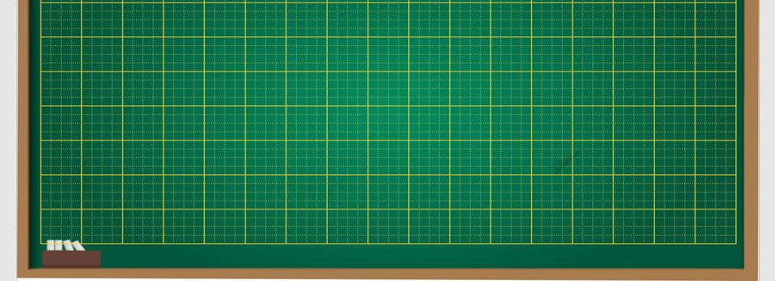
Thứ tư ngày 13 tháng 10 năm 2021
Chính tả (Nghe – viết)
Bài tập làm văn
Một lần, Cô-li-a phải viết bài văn kể những việc đã làm giúp mẹ.
Bạn rất lúng túng nên đã kể cả việc chưa bao giờ làm như giặt quần
áo. Mấy hôm sau, mẹ bỗng bảo bạn đi giặt quần áo. Lúc đầu, bạn rất
ngạc nhiên, nhưng rồi vui vẻ làm vì đó là việc bạn đã nói trong bài văn.
Tìm tên riêng trong bài chính tả?
Cô-li-a

Slide 6
Thứ tư ngày 13 tháng 10 năm 2021
Chính tả (Nghe – viết)
Bài tập làm văn
Một lần, Cô-li-a phải viết bài văn kể những việc đã làm giúp mẹ.
Bạn rất lúng túng nên đã kể cả việc chưa bao giờ làm như giặt quần
áo. Mấy hôm sau, mẹ bỗng bảo bạn đi giặt quần áo. Lúc đầu, bạn rất
ngạc nhiên, nhưng rồi vui vẻ làm vì đó là việc bạn đã nói trong bài văn.
Tên riêng trong bài được viết như thế nào?
Viết hoa chữ cái đầu tiên; đặt gạch nối giữa các tiếng

Slide 7
Hướng dẫn viết từ khó
Cô-li-a
lúng túng
ngạc nhiên

Slide 8

Thực hành viết bài

Slide 9
Thứ tư ngày 13 tháng 10 năm 2021
Chính tả
Bài tập làm văn

Slide 10


Hoạt động chấm và
nhận xét bài
Dùng bút chì gạch chân lỗi viết sai
Sửa lại xuống cuối vở bằng bút mực.

Slide 11
Thứ tư ngày 13 tháng 10 năm 2021
Chính tả (Nghe – viết)
Bài tập làm văn
Một lần, Cô-li-a phải viết bài văn kể những việc đã làm giúp mẹ.
Bạn rất lúng túng nên đã kể cả việc chưa bao giờ làm như giặt quần
áo. Mấy hôm sau, mẹ bỗng bảo bạn đi giặt quần áo. Lúc đầu, bạn rất
ngạc nhiên, nhưng rồi vui vẻ làm vì đó là việc bạn đã nói trong bài văn.
Lỗi:

Slide 12

MỤC TIÊU
Nghe-viết chính xác đoạn văn tóm tắt truyện Bài tập làm văn.
Làm đúng bài tập phân biệt cặp vần eo/oeo; phân biệt cách viết một số tiếng có âm đầu hoặc thanh dễ lẫn: (s/x; thanh hỏi/thanh ngã).

Slide 13
C. Thực hành

Slide 14

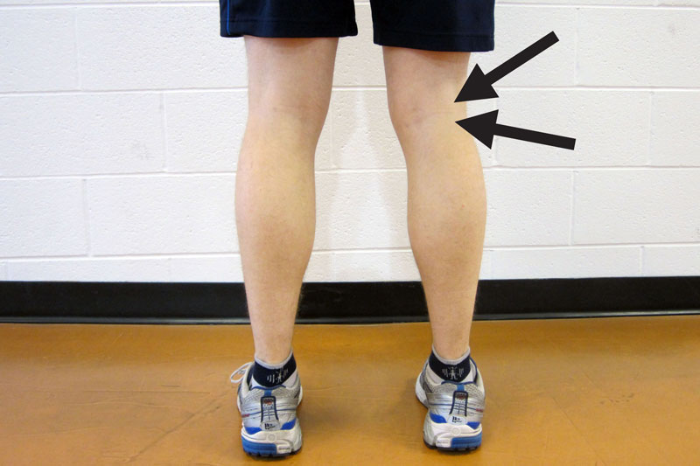

(2) Em chọn chữ nào trong ngoặc đơn để điền vào chỗ trống:
a. (kheo, khoeo): ………....chân
khoeo
b. (khỏe, khoẻo): người lẻo………
khoẻo
c. (nghéo, ngoéo): ……...…tay
ngoéo

Slide 15
(3a) Điền vào chỗ trống s hay x?
Giàu đôi con mắt, đôi tay
Tay…iêng làm lụng, mắt hay kiếm tìm
Hai con mắt mở, ta nhìn
Cho sâu, cho…áng mà tin cuộc đời.
s
s
XUÂN DIỆU

Slide 16


(3b) Đặt trên chữ in đậm dấu hỏi hay dấu ngã?
Tôi lại nhìn, như đôi mắt tre thơ
Tô quốc tôi. Chưa đẹp thế bao giờ !
Xanh núi, xanh sông, xanh đồng, xanh biên
Xanh trời, xanh cua nhưng ước mơ…
TỐ HỮU

Slide 17
MỤC TIÊU
Nghe-viết chính xác đoạn văn tóm tắt truyện Bài tập làm văn.
Làm đúng bài tập phân biệt cặp vần eo/oeo; phân biệt cách viết một số tiếng có âm đầu hoặc thanh dễ lẫn: (s/x; thanh hỏi/thanh ngã).

Slide 18
D. Vận dụng, kết nối
Chuẩn bị bài sau:
Nghe- viết: Trận bóng dưới lòng đường.
D. Vận dụng, kết nối

Slide 19


CHÀO TẠM BIỆT CÁC CON

